Slide 1
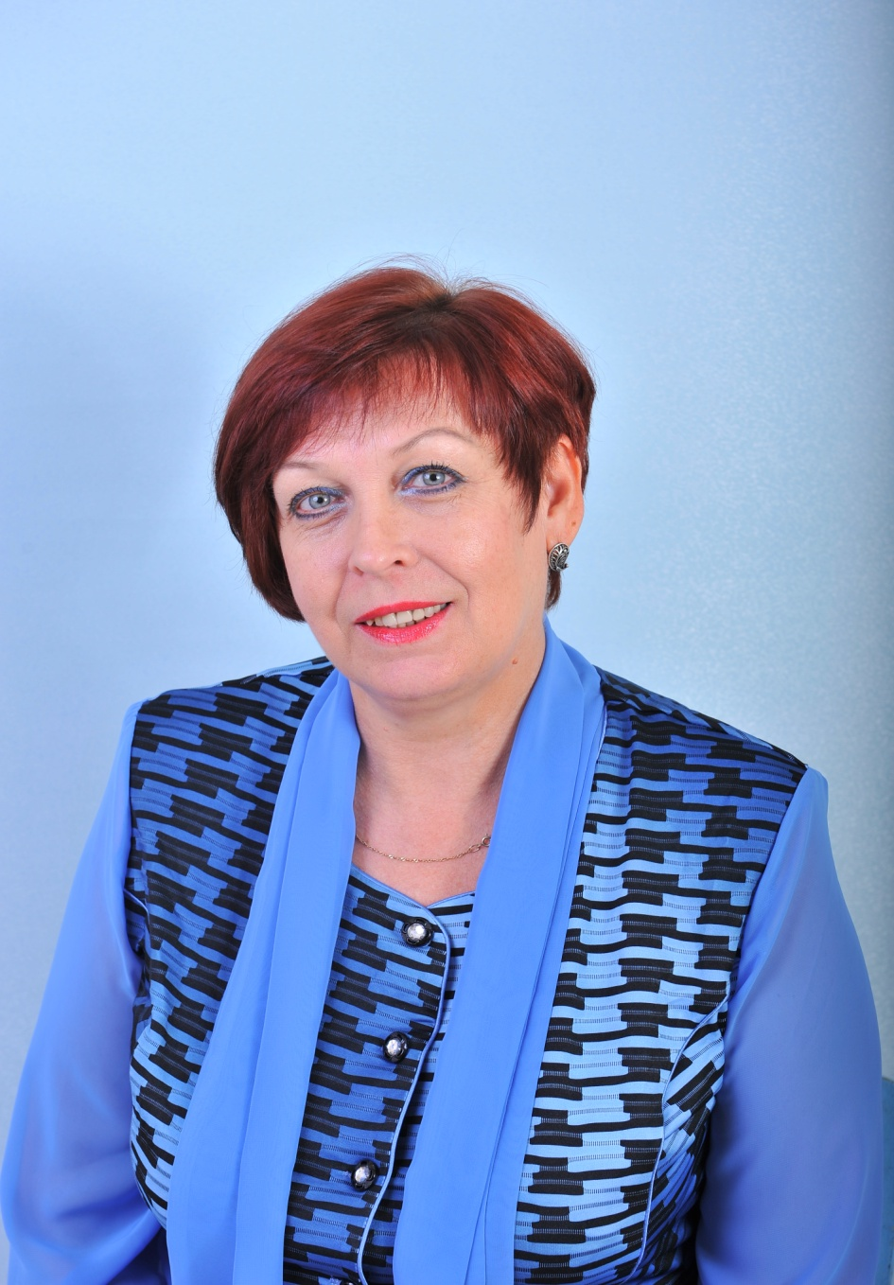
Реализация приоритетного национального проекта «Образование»:
Лучшие учителя Республики Татарстан
Сираева Галина Борисовна
Учитель русского языка и литературы
высшей квалификационной категории
Стаж педагогической работы: 34
В МАОУ «КШ №49»: 27
Любимая цитата:
«Самым важным явлением в школе, самым поучительным предметом, самым живым примером для ученика является сам учитель»

Slide 2
Учитель объединяет и направляет все влияния на ученика
УЧЕНИК
УЧИТЕЛЬ
Непредвиденные факторы
Телевидение, радио, пресса
Искусство, книга, музыка, живопись
Общественные места (кино, театр, библиотека, магазин, транспорт, столовая)
Внешкольные учреждения
Улица
Школа
Детсад
Семья

Slide 3
Многогранность, многосторонность деятельности учителя
УЧИТЕЛЬ
Активный участник общественной работы школы, города
Активный участник педсовета, методического объединения учителей
Руководитель кружка, группы по интересам, клуба
Пропагандист пед. идей, знаний
Организатор работы с родителями
Классный руководитель, умелый организатор ученического коллектива
Автор, творец урока, процесса обучения, воспитания

Slide 4
Автор, творец урока, процесса обучения, воспитания
Тема «Слово Пришвина живёт в нас»
Класс: 6А
Уровень: Республиканский
Тема «Понятие об образе – символе» (по произведению В.М. Гаршина «Красный цветок»)
Класс: 8А
Уровень: Республиканский
Тема: «Сопоставительный анализ лирики Ф.И. Тютчева и А.А. Фета»
Класс: 9А
Уровень: Республиканский
2013 г.
2012 г.
2014 г.
Тема: «Образ Василия Теркина по поэме А.Т. Твардовского «Василий Теркин» с компьютерной презентацией»
Класс: 9Б
Уровень: Городской
2014 г.

Slide 5

Работа с городской библиотекой . Совместные мероприятия
Урок «Он живет одной любовью к Родине» .(Сергей Есенин)
«И до боли в душе не хватает его…» (к юбилею Владимира Высоцкого)
«Афганистан болит в моей душе»
Внеклассное меоприятие, посвящённое 200-летию со дня рождения М.Ю. Лермонтова
Литературный конкурс «Проба пера» (Центральная городская библиотека им. Мусы Джалиля)

Slide 6
Тема по самообразованию
2014-2015
Формы организации учебной деятельности на уроках русского языка в контексте ФГОС общего образования
2012-2013
Использование методик тестирования на уроках русского языка и литературы
Выступления по теме
Выступление на всероссийской заочной педагогической конференции на тему «Формирование и развитие духовно-нравственных основ личности»
(2012 год)
Выступление на городском семинаре на тему «Использование методик тестирования на уроках русского языка и литературы»
(2012 год)
Организатор и участник республиканского семинара по теме «Формирование базовых компетенций учащихся
на уроках учителей гуманитарного цикла»
(2013 год)
Выступление на региональном семинаре по теме «Интерактивные формы обучения»
(2014 год)

Slide 7

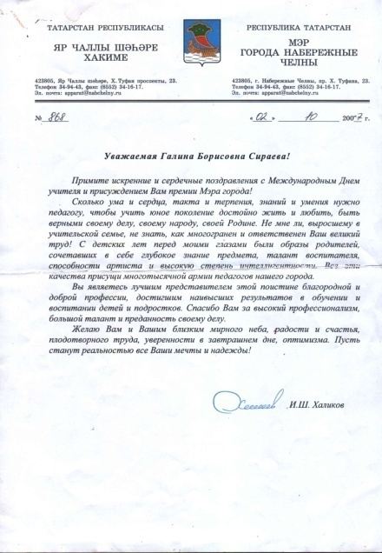

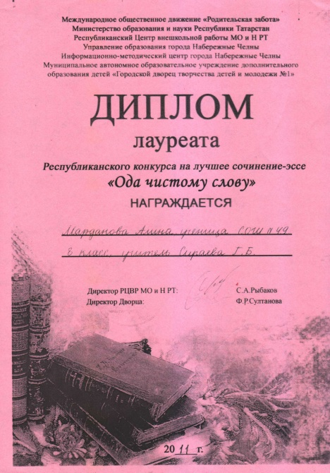

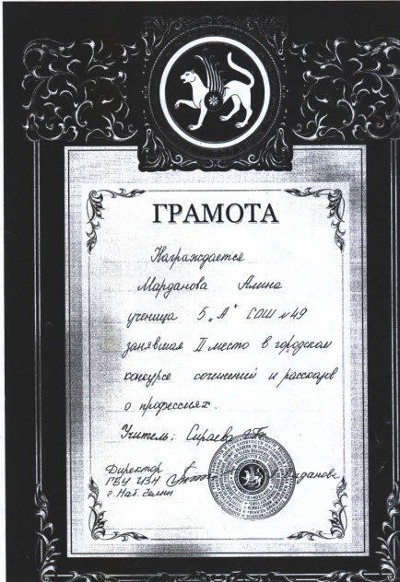
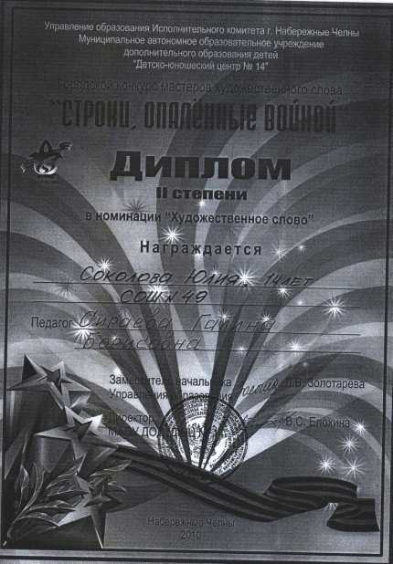
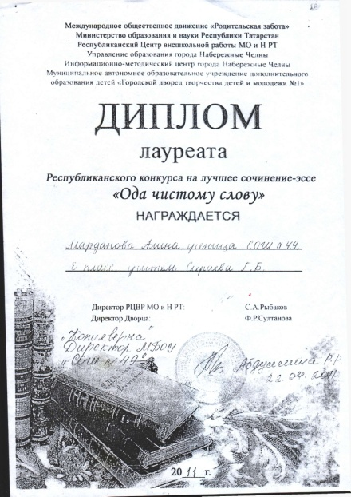
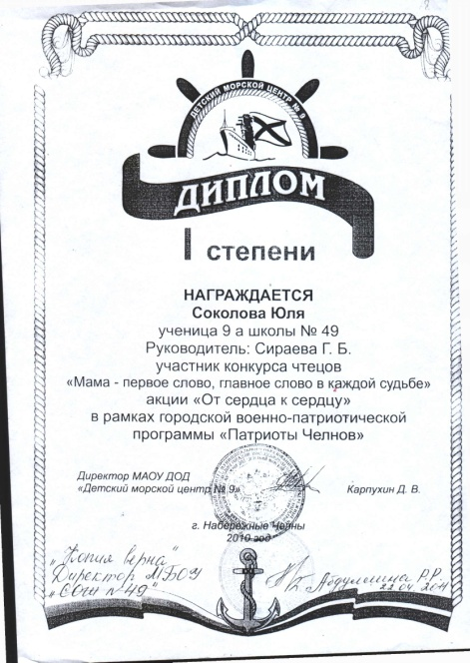
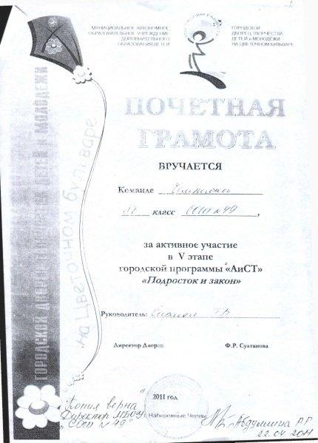
Результаты моей профессиональной педагогической деятельности

Slide 8
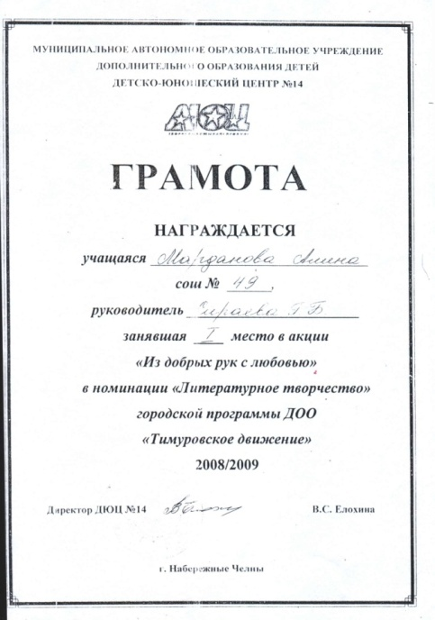


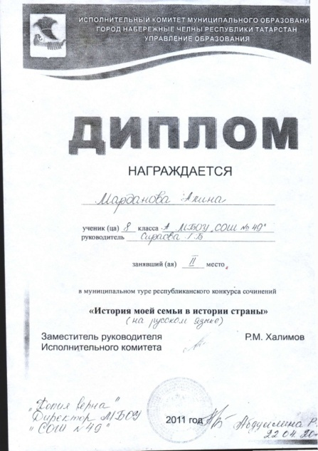




Результаты моей профессиональной педагогической деятельности

Slide 9
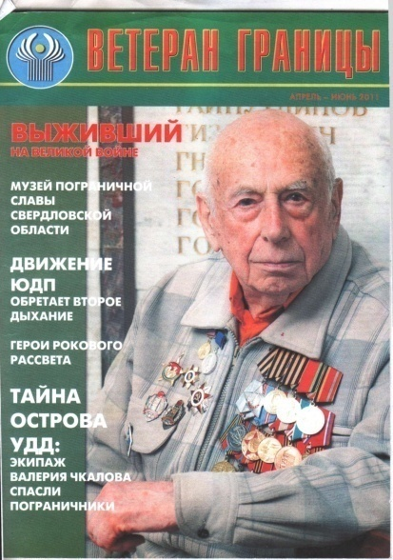
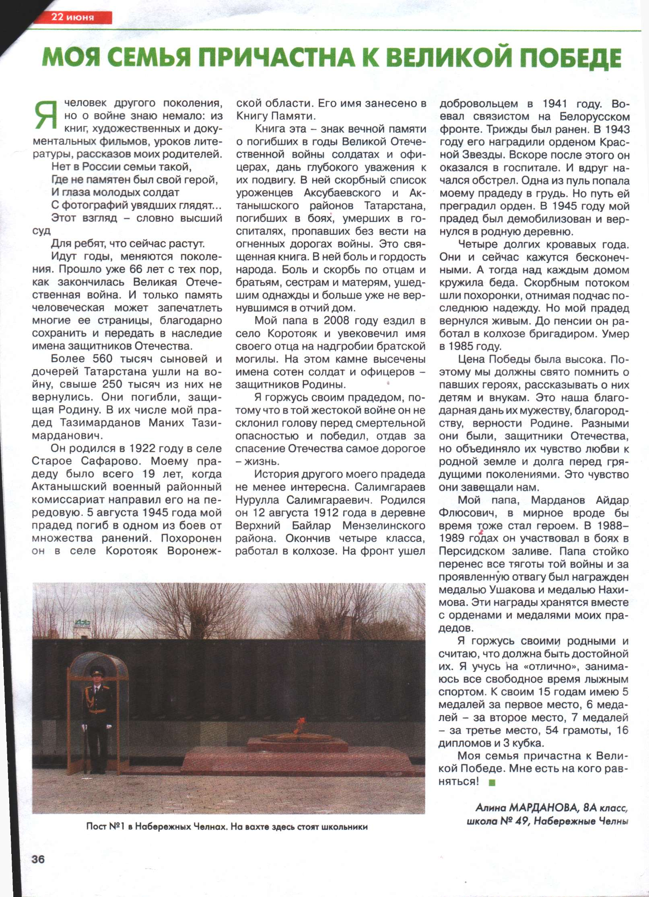
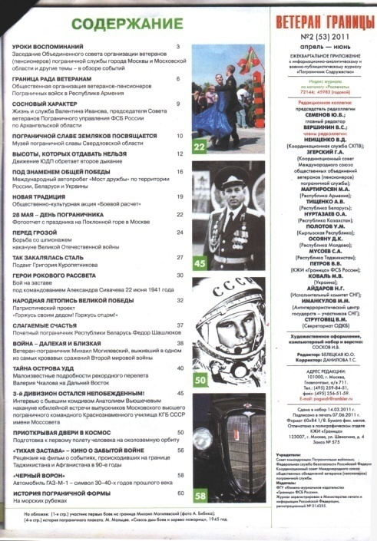
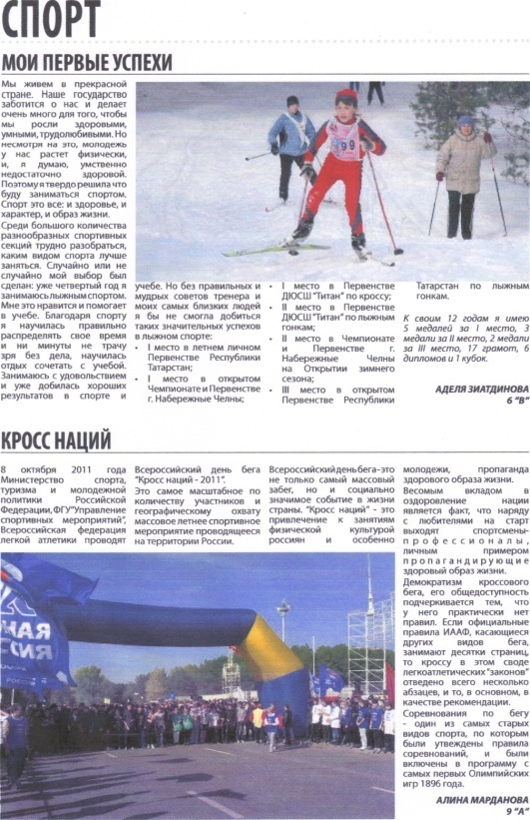
Результаты моей профессиональной педагогической деятельности

Slide 10
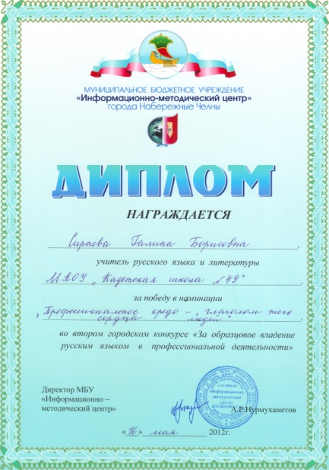
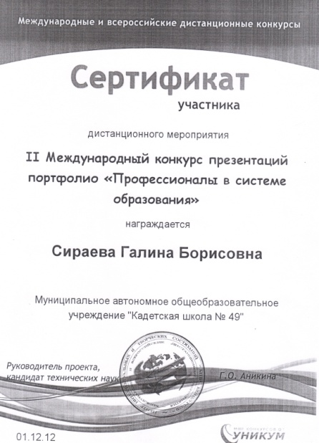

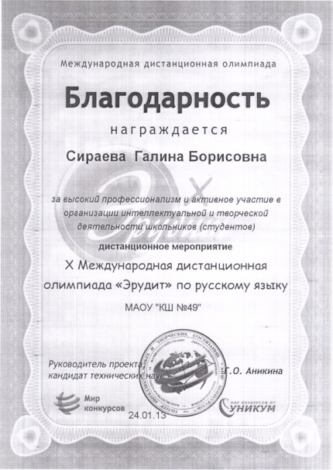

Результаты моей профессиональной деятельности

Slide 11



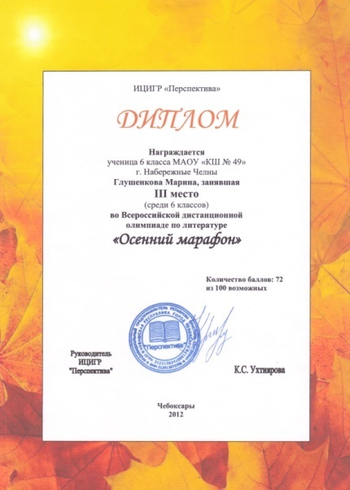

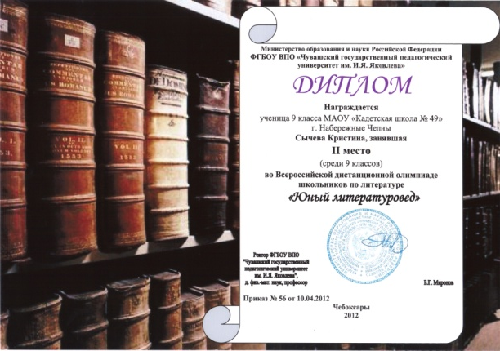
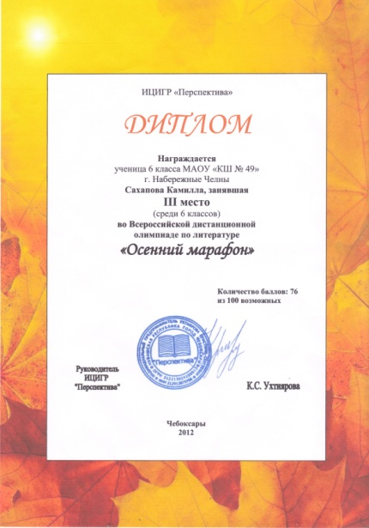

Работа с одарёнными детьми

Slide 12


Республиканский творческий конкурс «Пушкинские чтения»

Slide 13

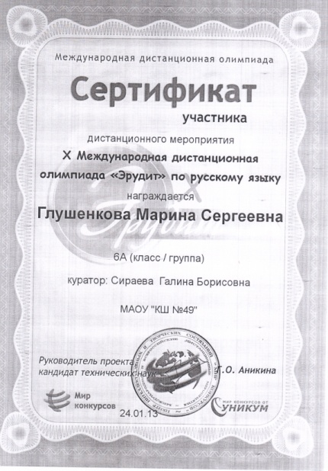
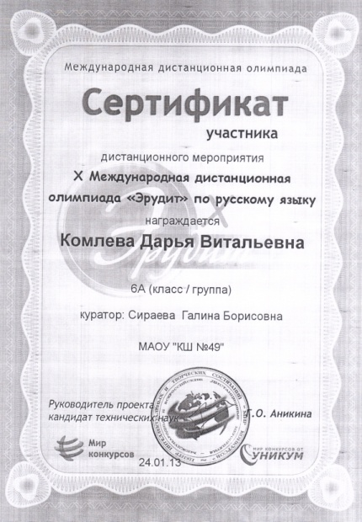

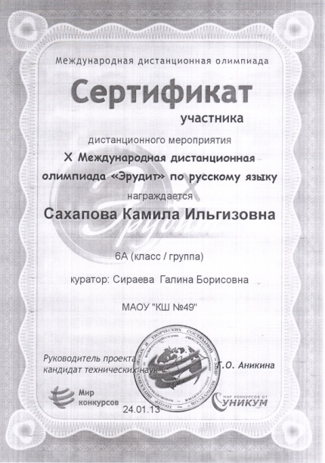

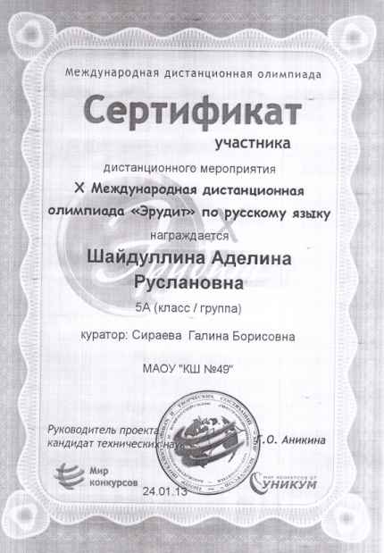
Участие в Международных, Всероссийских дистанционных конкурсах

Slide 14

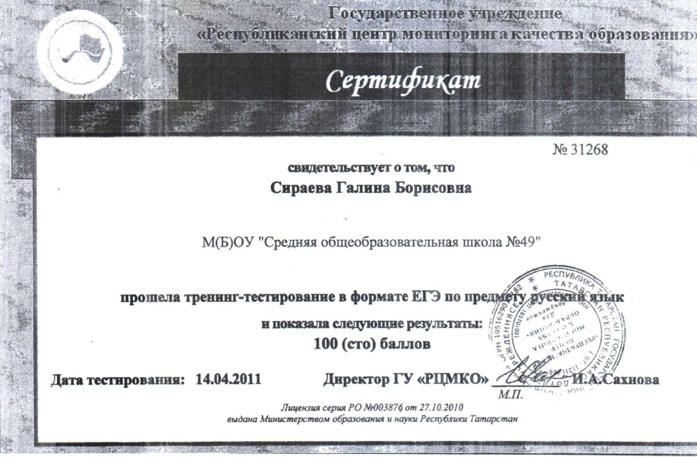
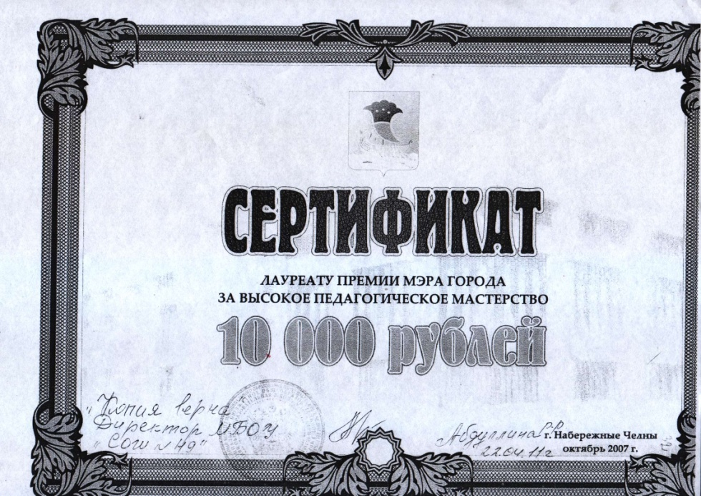
Результаты моей профессиональной педагогической деятельности

Slide 15
Участие в грантах
«Наш лучший учитель», учрежден Министерством образования и науки Республики Татарстан, 2011 год
«Наш лучший учитель», учрежден Министерством образования и науки Республики Татарстан, 2012 год
Лучшие учителя Республики Татарстан ( реализация Приоритетного Национального проекта «Образование» ). 2012 год

Slide 16
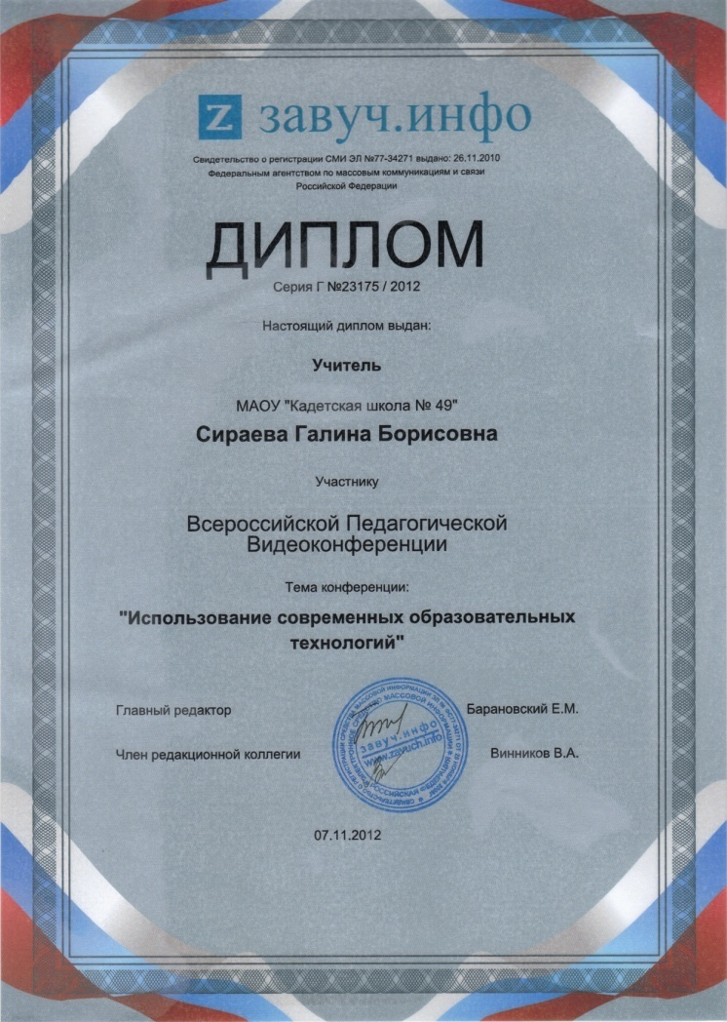
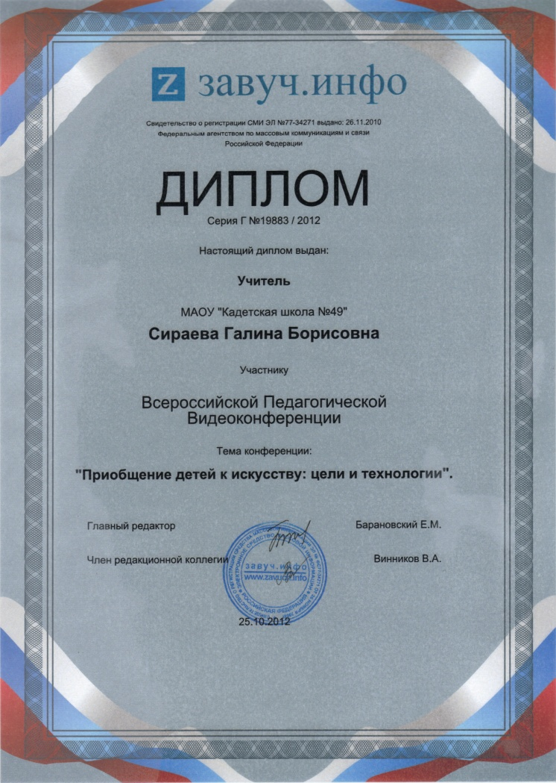
Участник Всероссийских педагогических видеоконференций

Slide 17


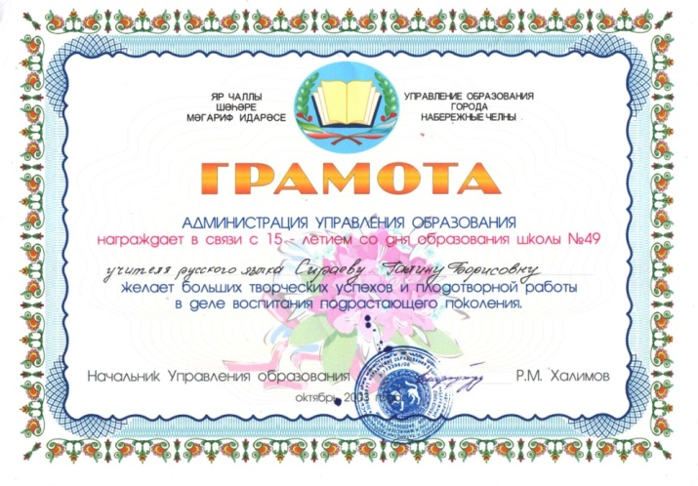

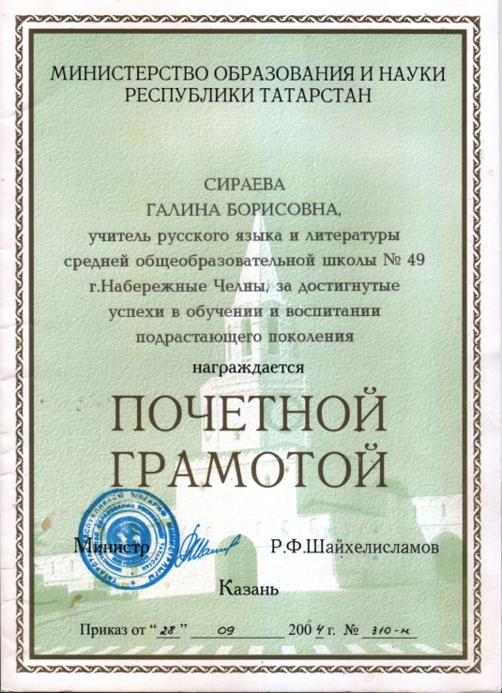
Результаты моей профессиональной педагогической деятельности

Slide 18
Результаты моей профессиональной педагогической деятельности

Slide 19
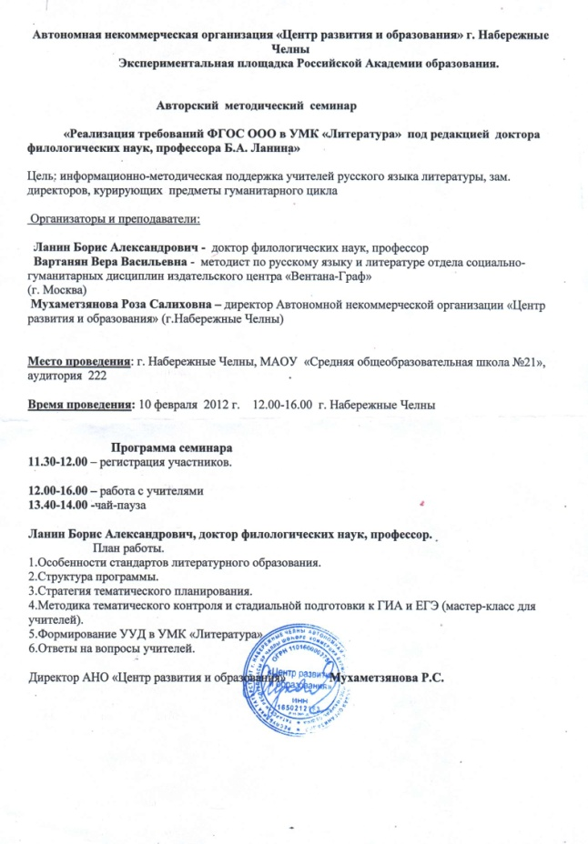
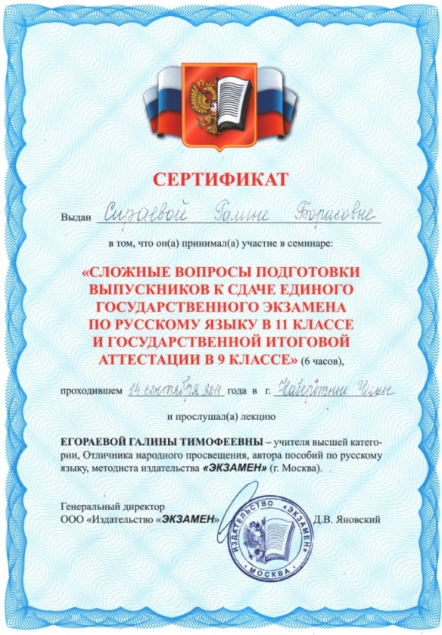
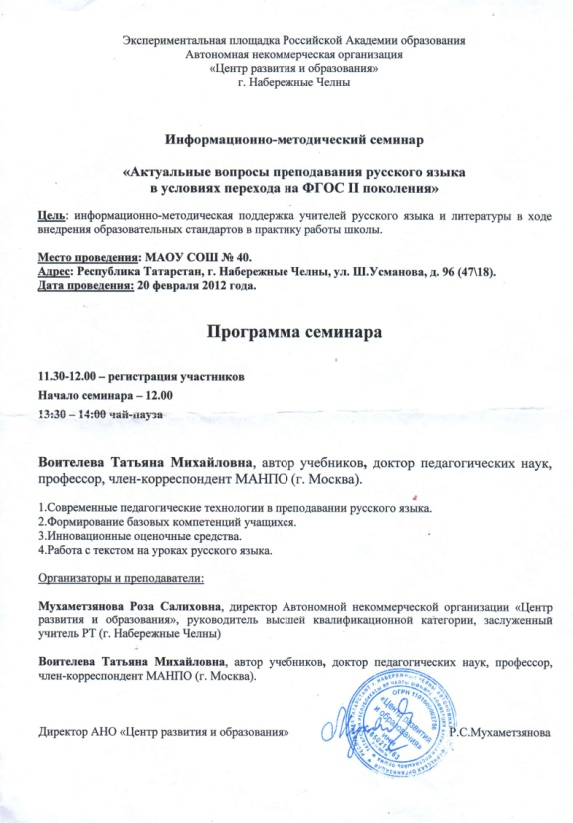
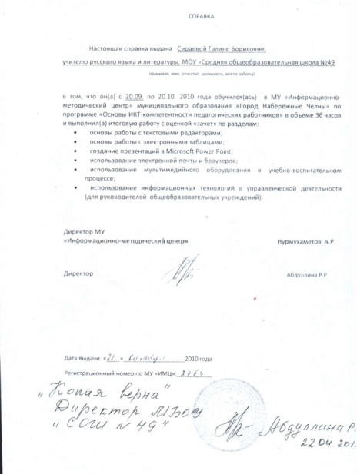
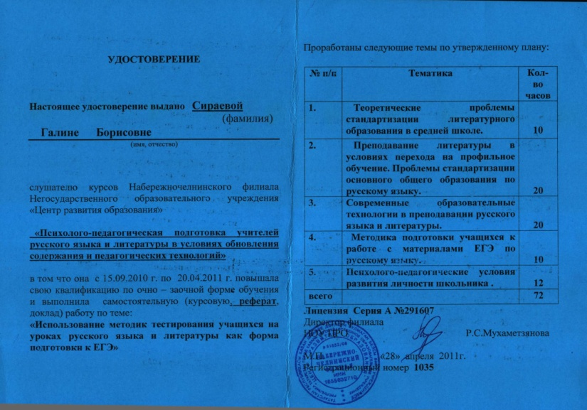
Пропагандист педагогических идей, знаний

Slide 20
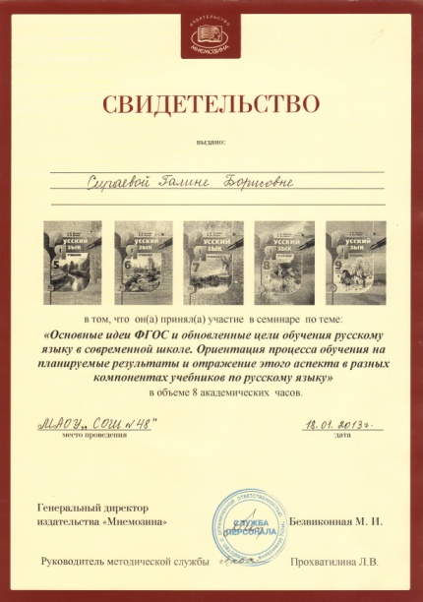

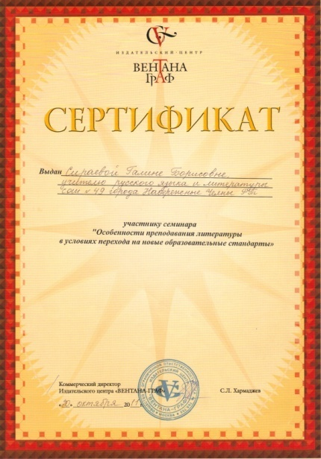

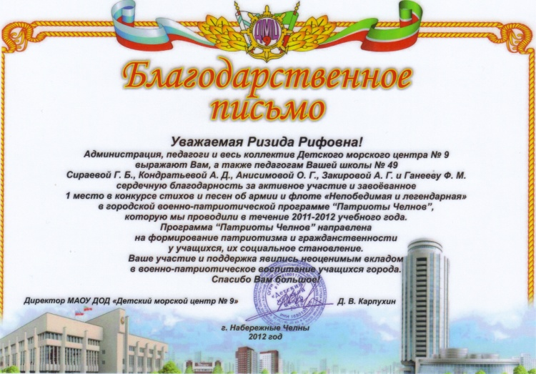

Пропагандист педагогических идей

Slide 21
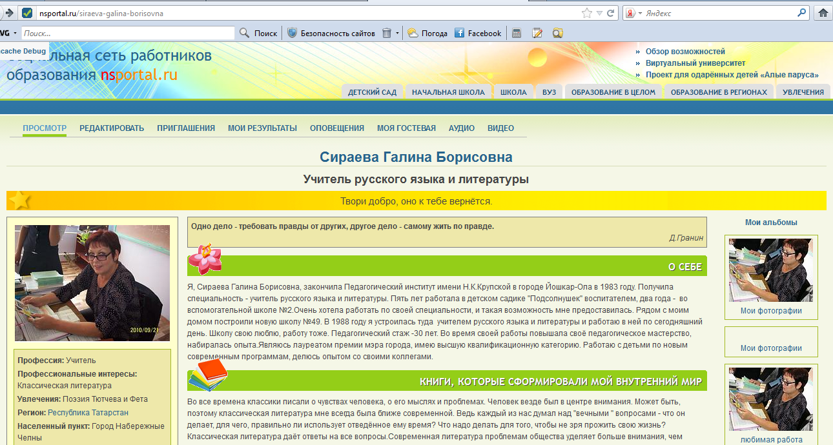
Пропагандист педагогических идей, знаний

Slide 22
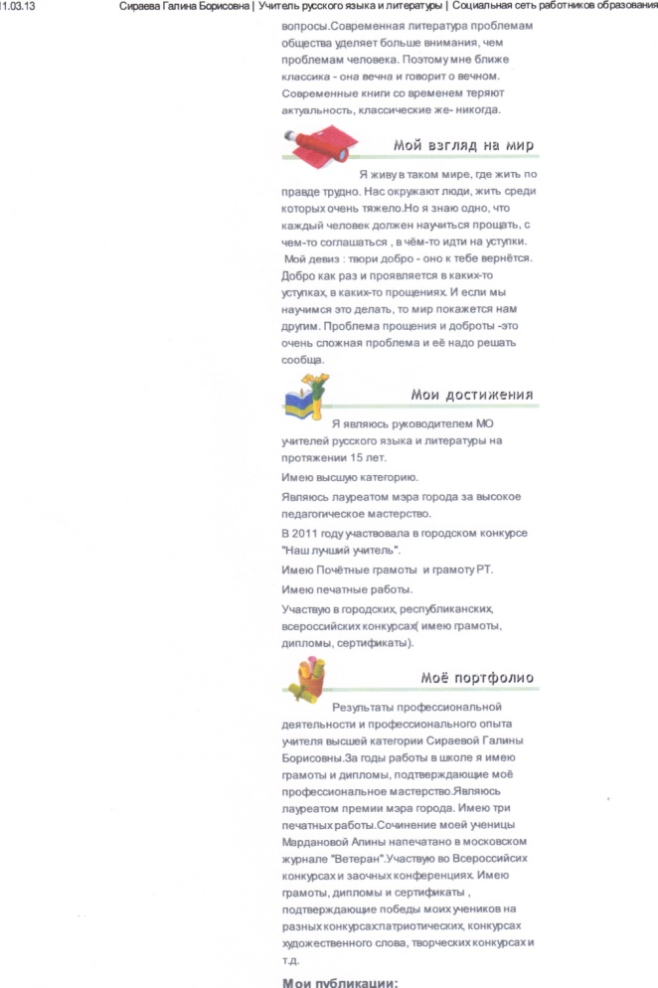
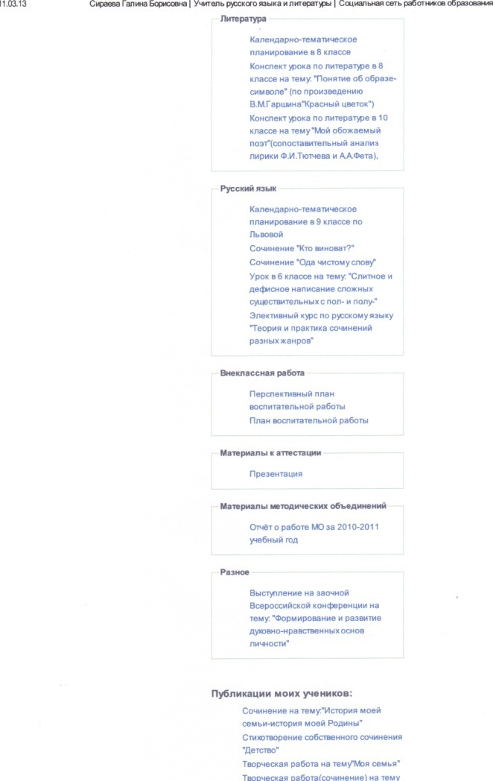
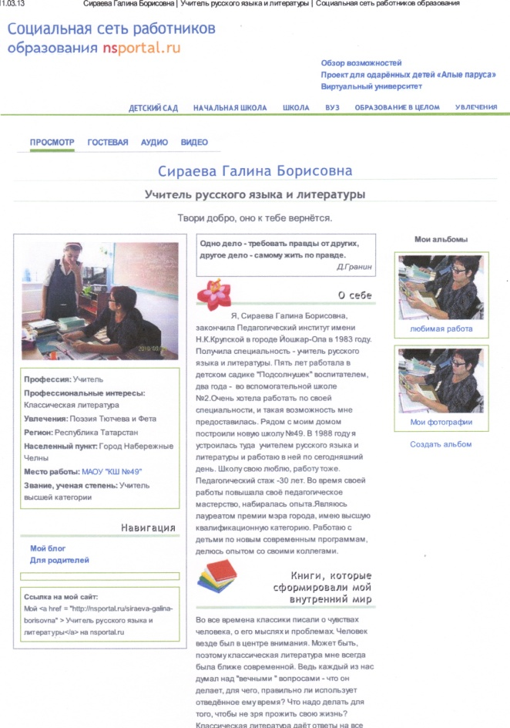
Что находится на моём сайте

Slide 23
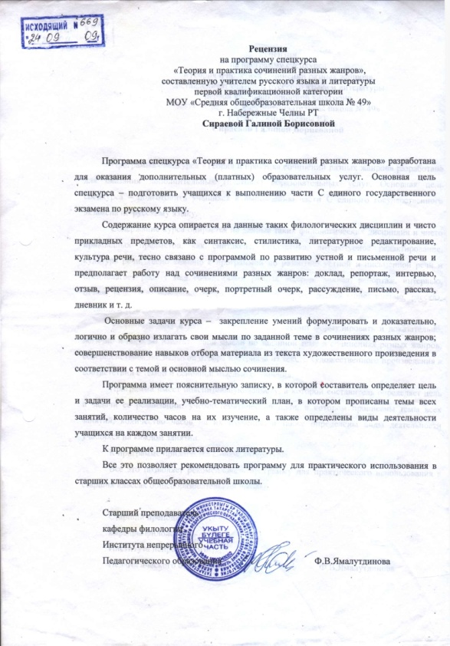
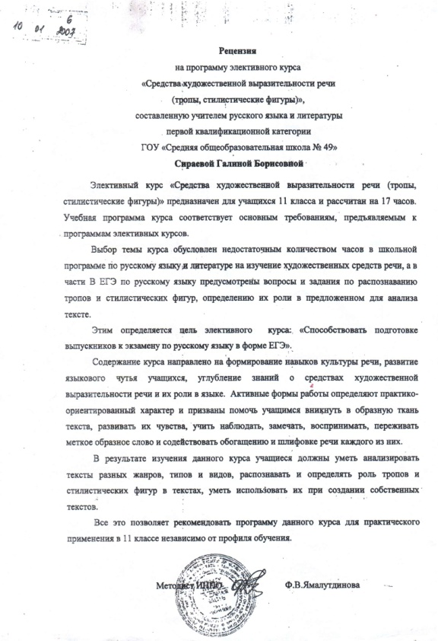
Программы спецкурсов
1.
Теория и практика сочинений разных жанров
2.
Средства художественной выразительности речи

Slide 24
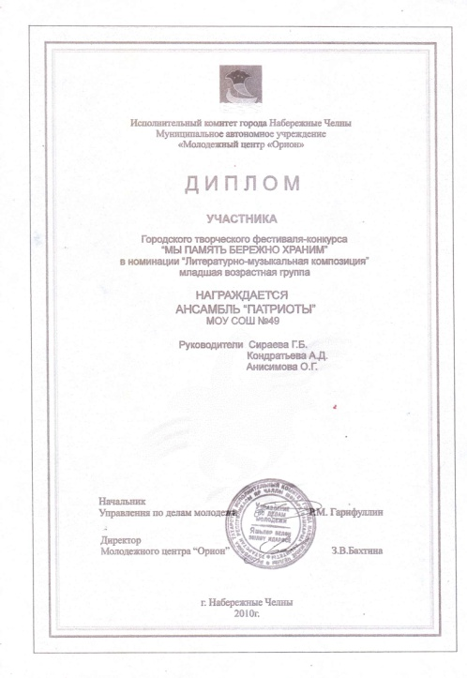
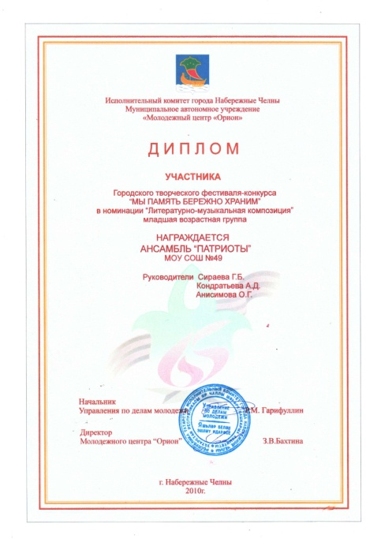




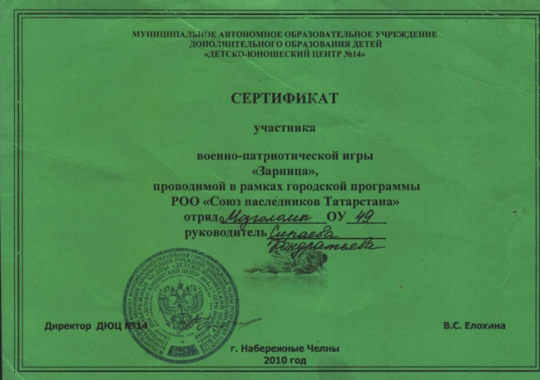
Классный руководитель, умелый организатор ученического коллектива

Slide 25

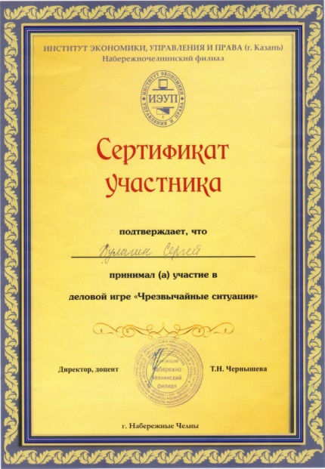
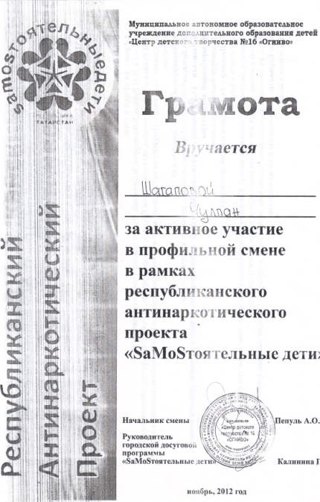


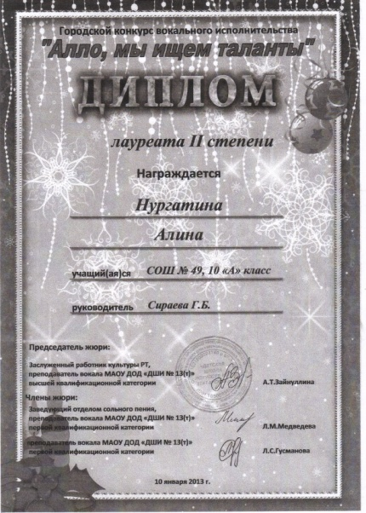


Классный руководитель умелый организатор ученического коллектива

Slide 26





Классный руководитель, умелый организатор ученического коллектива

Slide 27

Работа с родителями
Формы работы с родителями:
Родительские чтения;
Лектории;
Тренинги;
Встречи «без галстуков»;
Круглые столы;
Встречи-консультации;
Индивидуальные беседы;
Работа с психологической службой
и мн.др.

Slide 28




Активный участник общественной работы школы, города

